Slide 1
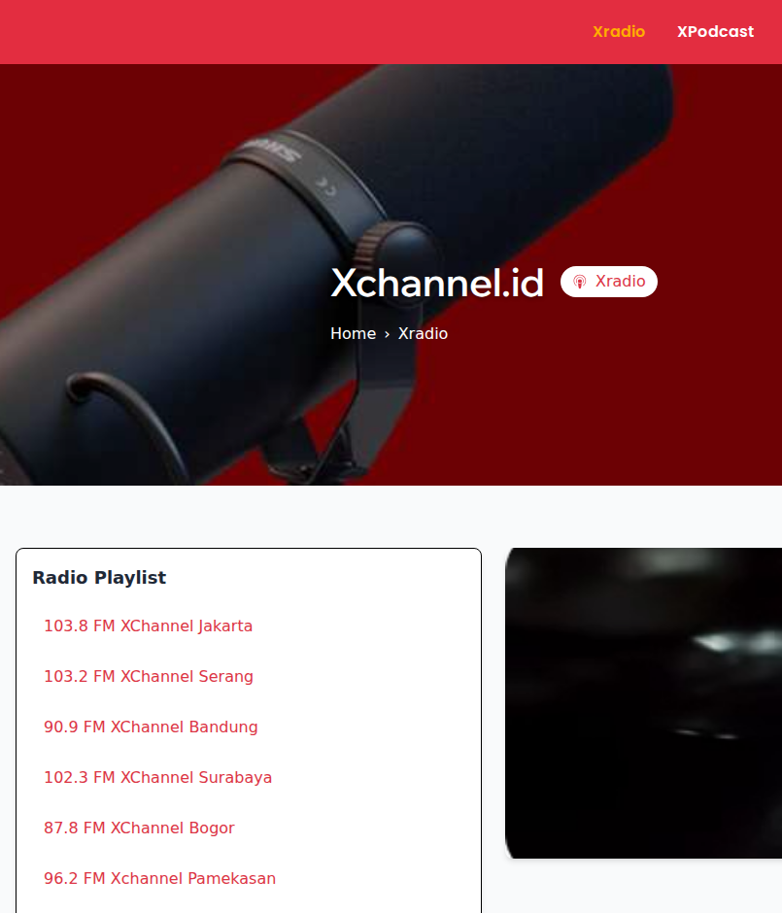
XChannel
XRADIO · DASHBOARD
Jadwal siaran untuk radio lokal di beberapa kota, dan desain sistem di baliknya
Enrico Saputra · Backend developer, dashboard Laravel
Kode dan data klien bersifat rahasia. Demo membangun ulang bagian radio dari dashboard di atas model data asli, dengan data karangan.
Notes:
Pembuka: XChannel adalah radio lokal di beberapa kota. Saya mengerjakan dashboard Laravel-nya. Kode asli di bawah NDA, jadi saya membangun ulang bagian radionya dengan data karangan.

Slide 2
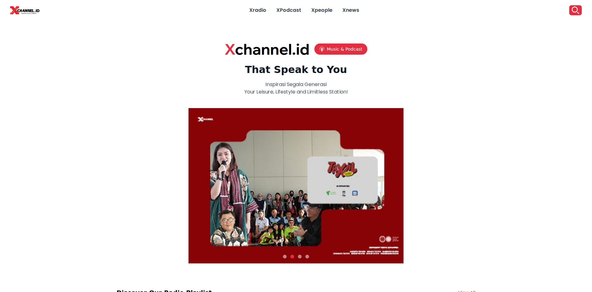
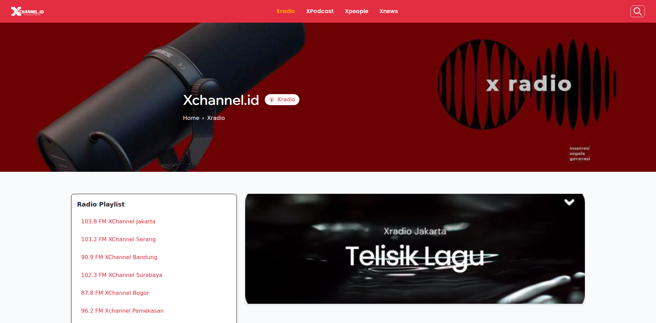
xchannel.id, sisi yang dilihat pendengar
Beranda: radio, podcast, people, dan berita
Xradio: stasiun per kota dan program yang sedang diputar
Stasiun, program, penyiar, dan jadwal di halaman Xradio diatur dari dashboard Laravel. Bagian itulah yang dibangun ulang di demo ini.
Tangkapan layar xchannel.id, Oktober 2026
Notes:
Tunjukkan halaman Xradio: daftar stasiun dan program yang sedang diputar. Semua itu datang dari data yang diatur di dashboard.

Slide 3
Yang saya kerjakan di XChannel
Aplikasi XChannel memutar stream tiap stasiun dan menampilkan program yang sedang mengudara. Tim siaran mengatur semuanya dari dashboard.
8
stasiun di xchannel.id hari ini
Yang saya kerjakan
7 → 1
tabel jadwal per kota menjadi satu tabel
Stasiun: kota, frekuensi, URL dan status stream
Program dan penyiar
Jadwal mingguan per stasiun, yang dibaca aplikasi
Podcast, tangga lagu, video, berita: dashboard yang sama, di luar demo ini
24/7
jam kosong diisi musik otomatis
Notes:
Tekankan bahwa dashboard adalah alat kerja tim siaran, bukan aplikasi pendengar. Angka 7 ke 1 adalah inti cerita desainnya.

Slide 4
Tentang aplikasi
XChannel adalah aplikasi media "That Speak to You": radio lokal di beberapa kota (Xradio), podcast (XPodcast), artikel (Xpeople), dan berita (Xnews). Pendengar memutar stream radio langsung dari web atau aplikasi.
Alur pengguna
1
Pendengar membuka Xradio dan memilih stasiun kotanya.
2
Stream radio diputar dari URL stream stasiun.
Siapa yang memakai
Pendengar
3
Aplikasi menampilkan program dan penyiar yang sedang mengudara.
Memutar radio kota pilihan, melihat program dan penyiar yang sedang mengudara.
Tim siaran
4
Pendengar melihat program berikutnya dan jadwal minggu ini.
Mengatur stasiun, program, penyiar, dan jadwal di dashboard.
5
Di belakang layar, tim siaran mengubah jadwal di dashboard dan aplikasi langsung ikut.
Tim konten
Mengelola podcast, artikel, dan berita di dashboard yang sama.
Notes:
Mulai dari sudut pandang pendengar, lalu tunjukkan bagian dashboard yang membuat semua itu bekerja.

Slide 5
Isi dashboard
Menu | Fungsinya | Data
Dashboard | Program yang mengudara dan berikutnya di tiap stasiun, jam kosong, jam siaran per penyiar dan stasiun | schedule_slots
Stasiun | Kota, frekuensi, URL dan status stream, plus jadwal satu minggu | stations
Jadwal siaran | Tambah, ubah, dan hapus slot; cek bentrok; satu form untuk beberapa hari | schedule_slots
Program | Judul, deskripsi, penyiar, dan status aktif | shows, host_show
Penyiar | Nama, bio, program yang dibawakan, dan jam siaran | hosts
Di produksi juga (di luar demo) | Podcast, tangga lagu, video, berita, game, dan poin member | –
Notes:
Ini menu di dashboard demo, sama dengan bagian dashboard produksi yang saya kerjakan.

Slide 6
Satu database, dua pembaca
Aplikasi XChannel
API
BAGIAN SAYA
MySQL
Dashboard Laravel
Stream radio
Dashboard menulis
Aplikasi membaca
Aturan saat simpan
Stasiun, program, penyiar, dan jadwal.
"Apa yang mengudara sekarang?" lewat API.
Jadwal yang bentrok tidak pernah sampai ke pendengar.
Notes:
Dashboard menulis, aplikasi membaca lewat API. Karena itu aturan jadwal dijaga saat data disimpan, bukan saat dibaca.

Slide 7
Empat tabel dan satu pivot
stations
schedule_slots
shows
name, city
frequency
stream_url
stream_status
is_active
station_id → stations
show_id → shows
day_of_week 1..7
starts_at 0..1440
ends_at 0..1440
title
description
is_active
Program yang masih terjadwal tidak bisa dihapus, hanya dinonaktifkan (restrict on delete).
hosts
host_show
name, bio
is_active
show_id → shows
host_id → hosts
Notes:
schedule_slots adalah pusatnya. Indeks (station_id, day_of_week, starts_at) melayani cek bentrok dan query mengudara.

Slide 8
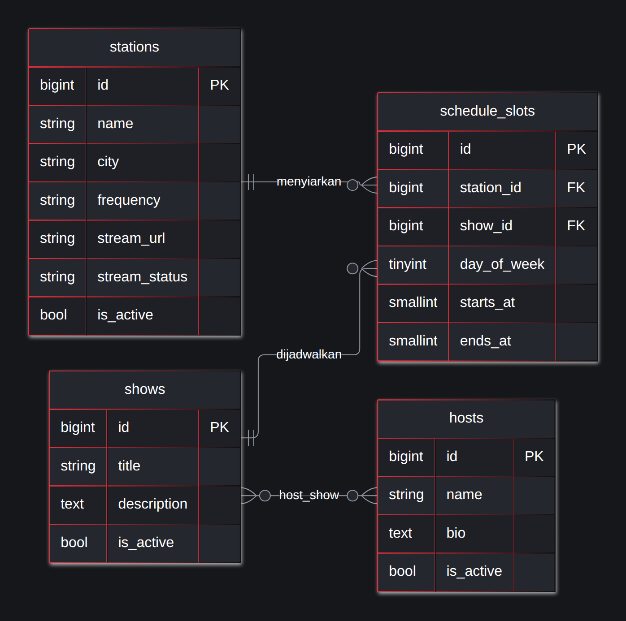
Struktur database (ERD)
schedule_slots
Satu baris = satu program, satu hari, satu stasiun.
starts_at, ends_at
Menit sejak 00:00, dari 0 sampai 1440.
host_show
Pivot banyak-ke-banyak antara program dan penyiar.
Foreign key
Semua restrict on delete: yang masih dipakai tidak bisa dihapus.
Notes:
Tunjukkan alur dari kiri ke kanan: master data, lalu dokumen, lalu catatan.

Slide 9
Dari tabel per kota ke satu tabel
Produksi
7 TABEL
Demo
1 TABEL
radio.api_jadwal = 'jadwal_radio_woman'
jdwl_radio_bandung
jdwl_radio_surabaya
jdwl_radio_suramadu ...
judul_siaran, hari_siaran,
waktu_siaran, penyiar (text)
schedule_slots
station_id -> stations
show_id -> shows
day_of_week, starts_at, ends_at
host_show (show_id, host_id)
Stasiun baru berarti tabel baru. Satu nama tabel di api_jadwal tidak cocok dengan tabel aslinya.
Stasiun baru cukup satu baris. Foreign key menjaga relasi.
Migrasi tanpa downtime: isi tabel baru dari tabel lama, view per kota untuk API lama, pindahkan pembaca satu per satu.
Notes:
Ini poin desain paling kuat. Struktur kolomnya sama persis; yang berbeda hanya stasiunnya. Itu data, bukan skema.

Slide 10
Waktu sebagai angka, bukan teks
Di produksi
Di demo
senin-jumat
Senin- Jumat
450
1440
Monday-Friday
6:00 AM - 10:00 AM
menit = 07:30
menit = 24:00
08.00-09.00
20:00-24:00
day_of_week 1-7 (ISO), satu baris per hari. Form hanya menerima HH:MM.
Bentrok jika masing-masing mulai sebelum yang lain selesai
starts_at < :end AND ends_at > :start
Bersentuhan (10:00 lalu 10:00) boleh.
Notes:
Semua contoh di kiri benar-benar ada di data produksi. Kolom TIME tidak dipakai karena 24:00 tidak valid di sana.

Slide 11



Aturan bentrok saat menyimpan
00:00
06:00
12:00
18:00
24:00
Senin, Jakarta
Pagi Jakarta
Jam Makan Siang
Baru 09:00-11:00
Ngobrol
Ditolak: bentrok dengan "Pagi Jakarta" (06:00 - 10:00)
Baru 13:00-14:00
OK
Boleh: mulai tepat saat program sebelumnya selesai
Pesan yang jelas
Semua hari atau tidak
Lewat tengah malam
Hari, jam, dan program yang menghalangi.
Senin-Jumat dalam satu transaksi.
Dua slot: sampai 24:00, lalu dari 00:00.
Notes:
Demokan langsung: Jakarta, Senin sampai Rabu 09:00-11:00. Ditolak dengan nama program yang menghalangi, dan tidak ada hari yang tersimpan.

Slide 12



Mengudara, berikutnya, dan jam kosong
00:00
06:00
12:00
18:00
24:00
Pagi Banten
Jalan Pulang
XChannel Banten, Senin 08:30. Garis merah = sekarang; abu-abu = musik otomatis.
Mengudara
Berikutnya
Jam kosong
Slot hari ini dengan mulai <= sekarang < selesai. Satu query ber-index.
Slot pertama setelah sekarang, lanjut ke hari berikutnya sampai seminggu.
Dihitung dari jadwal, tidak disimpan. Jam siaran per stasiun dari 168 jam.
Notes:
Dashboard punya pemilih hari dan jam. Pilih Jumat 21:00: Banten sedang memutar musik otomatis.

Slide 13
Kenapa stack ini
Pilihan | Kenapa
Laravel 10 | Sama dengan produksi; form dan validasi cepat dibuat
MySQL | Database produksi. Kodenya tetap jalan di SQLite (tes) dan PostgreSQL (demo online)
Blade + Tailwind | Timeline cukup HTML dan CSS
PHPUnit | 19 feature test pada aturan jadwal
Notes:
Untuk tiap baris, siapkan satu contoh dari proyek ini.

Slide 14
Cek bentrok dalam satu query
Aturan di satu service
public function clash(int $stationId, Day $day,
int $start, int $end, ?int $ignoreId = null)
{
// Two ranges overlap when each one starts
// before the other ends. Touching is fine.
return ScheduleSlot::with('show')
->where('station_id', $stationId)
->where('day_of_week', $day->value)
->where('starts_at', '<', $end)
->where('ends_at', '>', $start)
->when($ignoreId, fn ($q) =>
$q->whereKeyNot($ignoreId))
->first();
}
Bentrok, simpan, pindah, mengudara, berikutnya, jam kosong.
Enum, bukan angka
Day (ISO 1-7), StreamStatus.
Controller tipis
FormRequest untuk validasi, Clock untuk jam.
Notes:
Ini app/Services/ScheduleService.php di repo demo. Buka di layar kalau mereka ingin melihat.

Slide 15
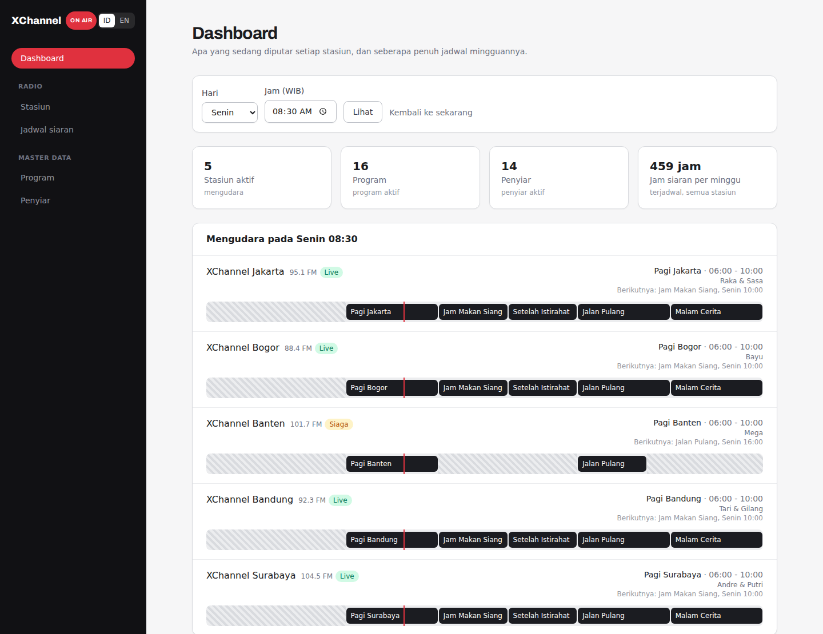
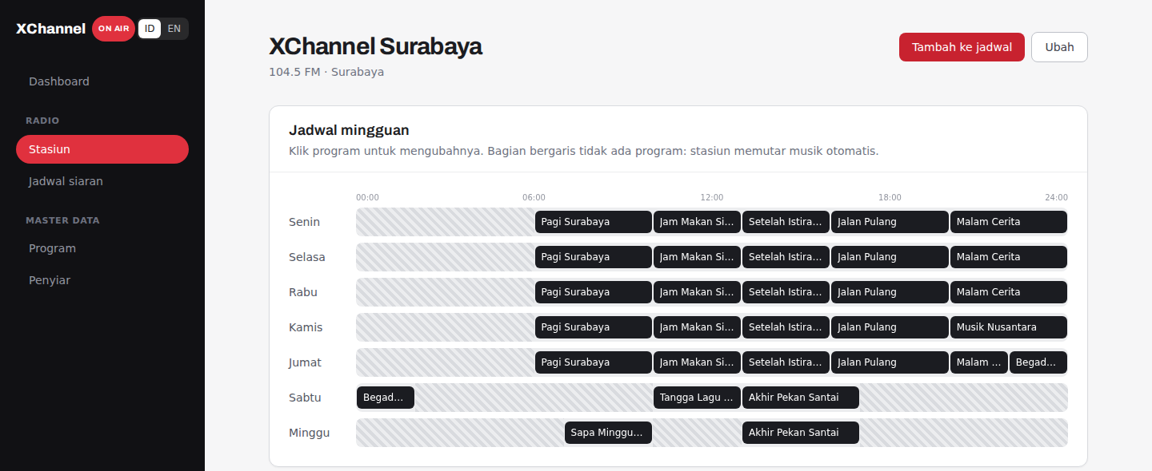
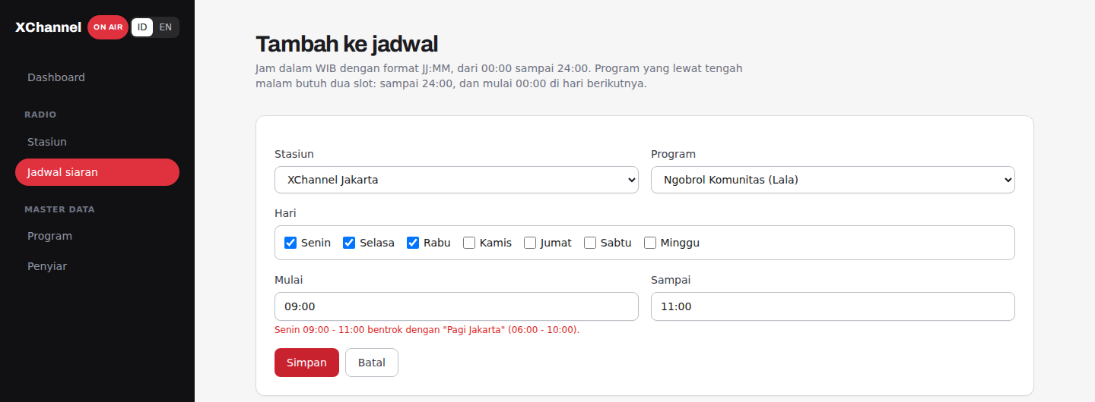
Demo: dashboard, jadwal, slot yang ditolak
Dashboard: mengudara dan jam siaran
Notes:
Urutan demo: dashboard pada Jumat 21:00, lalu jadwal mingguan Surabaya, lalu coba tambah slot yang bentrok.

Slide 16
Link demo, slide, dan produk asli
Demo online
https://xchannel-dashboard-demo.vercel.app
Slides (PDF)
https://xchannel-dashboard-demo.vercel.app/xchannel-presentasi.pdf
Slides (PPTX)
https://xchannel-dashboard-demo.vercel.app/xchannel-presentasi.pptx
Produk asli
https://xchannel.id/radio
Kode demo ada di repo GitHub privat; akses diberikan saat wawancara. Dashboard tersedia dalam Bahasa Indonesia dan English, dan datanya dipulihkan setiap 3 jam.
Notes:
Tutup dengan link. Tawarkan untuk membuka demo atau kode di layar.

